Slide 1
Миколаївський національний університет імені В.О. Сухомлинського Кафедра військової підготовки
Організація військового зв’язку
Тема 1. Штатні засоби зв'язку підрозділів .

Slide 2
Заняття 2. (2 години). Польові засоби проводового зв’язку підрозділів тактичної ланки управління.
Навчальні питання:
1. Порядок підготовки проводових засобів зв’язку до роботи.
2. Підключення польових засобів зв’язку до лінії. Способи прокладання кабельних ліній зв’язку.
3. Порядок встановлення зв’язку, передача сигналів та команд.

Slide 3
1 навчальне питання
Організація проводового зв’язку мб
Проводовий зв’язок – електрозв’язок, що здійснюється розповсюдженням сигналів електрозв’язку вздовж проводового кабелю з металевими або волоконно-оптичними жилами.
Проводовий зв’язок, в залежності від умов обставин та наявності сил і асобів, може бути організований за напрямками або по осі.
Проводовий зв’язок у мб організовується в оборонному бою, у районі очікування при прориві оборони противника з ходу, у вихідному положенні для наступу, коли батальйон прориває оборону з рубежу безпосереднього зіткнення із противником, а також для забезпечення внутрішнього зв’язку на КСП батальйону.
Основним способом організації проводового зв’язку в мб є напрямок до командирів підлеглих підрозділів (механізованих рот, мінометної батареї, ін.).
Проводовий зв’язок між підрозділами батальйону здійснюється через ВЗ КСП батальйону.

Slide 4
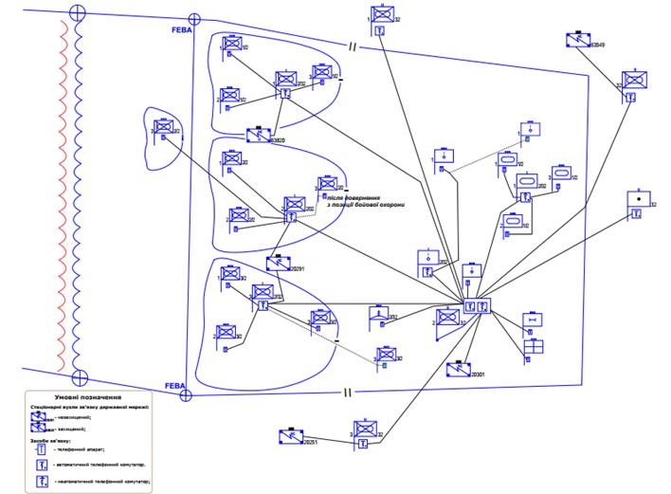
Проводовий зв’язок у мб (тб) організовується при розташуванні його на місці, у вихідному районі і в обороні. Найбільш широке застосування проводові засоби зв’язку знаходять в оборонному бою (рис. 5.13) та розташуванні на місці.
Рис. 5.13. Схема організації проводового зв’язку мб в обороні
(варіант)

Slide 5
Для організації проводового зв’язку у взводі зв’язку мб є:
- легкий польовий кабель П-274М=25 км;
- польові телефонні комутатори П-193М=2 комплекти;
- польові телефонні апарати TA-57У=20 комплектів.
Проводовий зв’язок між сусідніми по фронту підрозділами прокладається за принципом: від правого сусіда до лівого.
З метою забезпечення більшої живучості проводових ліній зв’язку вони розгортаються з урахуванням захисних властивостей місцевості по траншеях, ходах сполучень, осторонь маршрутів руху гусеничної техніки або заглиблюються в землю. Як вже відмічалось, при цьому лінія проводового зв’язку прокладається, як правило, через запасні позиції розміщення КСП рот.

Slide 6
Для організації проводового зв’язку у взводі зв’язку мб є:
- легкий польовий кабель П-274М=25 км;
- польові телефонні комутатори П-193М=2 комплекти;
- польові телефонні апарати TA-57У=20 комплектів.
Проводовий зв’язок між сусідніми по фронту підрозділами прокладається за принципом: від правого сусіда до лівого.
З метою забезпечення більшої живучості проводових ліній зв’язку вони розгортаються з урахуванням захисних властивостей місцевості по траншеях, ходах сполучень, осторонь маршрутів руху гусеничної техніки або заглиблюються в землю. Як вже відмічалось, при цьому лінія проводового зв’язку прокладається, як правило, через запасні позиції розміщення КСП рот.

Slide 7
телефон ТА-57

Slide 8
Підготовка до роботи ТА-57:
- встановити телефонний апарат у зручному для роботи місці або у спеціальний кронштейн при експлуатації в рухомих об’єктах;
- підключити лінію зв’язку до клем Л1 та Л2.
- виставити перемикач «РЕЖИМ РОБОТИ» в положення «МБ»; - під'єднати батарею живлення;
- покласти трубку в гніздо на кришці.
Порядок здійснення та отримання виклику
- Для здійснення виклику: підняти трубку і покрутити ручку індукторного виклику, отримати відповідь абонента.
- Для приймання виклику (про що свідчить акустичний сигнал): підняти трубку і натиснути тангенту на трубці, відповісти абоненту, відпустити тангенту.
- Для здійснення переговорів: при мовленні натискати тангенту, а при прослуховуванні абонента відпускати її. По завершенні розмови покласти слухавку на телефонний апарат на встановлене місце.
- При проведенні переговорів при погіршеній чутності – натиснутикнопку «У», при передаванні відпустити.
- При роботі по радіо на передачу натиснути тангенту трубки, при прийманні – відпустити.

Slide 9
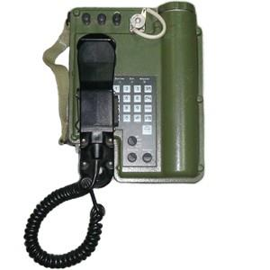
Телефонний апарат ТА-01
Функціональне призначення органів управління
Тастатура телефонного апарата:
1 – світлодіод індикації вхідного виклику;
2 – світлодіод індикації розряду батареї;
3 – світлодіод індикації наявності лінії у режимі «ЦБ»;
4 – перемикач режимів роботи;
5 – перемикач гучності прийому розмови;
6 – перемикач гучності прийому виклику

Slide 10
ЗП – кнопка занесення до пам’яті апарата номера абонента;
ПЧ – кнопка виклику абонента, номер якого записано в пам'ять;
ПОВТ – кнопка повторного посилання виклику абоненту;
КВ – кнопка короткого відбою, яка виконує функції посилання у лінію
сигналів покладеної та знятої слухавки;
1-9,0 – введення цифр;
– кнопка посилання індукторного виклику в системі «МБ»;
# – кнопки додаткових видів обслуговування при роботі в режимі «ЦБ».
Порядок роботи
Техніка безпеки
При експлуатації телефонного апарата в стаціонарних та рухомих об’єктах необхідно до підключення електромережі надійно з’єднати клему заземлення на корпусі телефонного апарата з шиною заземлення об’єкта, при експлуатації апарата, як виносного з екранованим кабелем з’єднати клему заземлення на корпусі телефонного апарату з екраном кабелю. При здійсненні індукторного виклику ЗАБОРОНЯЄТЬСЯ торкатися клем (напруга на клемах лінії – до 100 В).

Slide 11
Підготовка до роботи:
- встановити телефонний апарат у зручному для роботи місці або у
спеціальний кронштейн при експлуатації в рухомих об’єктах;
- при роботі в режимі «МБ» вставити тубус з елементами живлення або
підключити джерело постійного струму напругою 27 В від бортової мережі;
- підключити лінію зв’язку до клем Л1 та Л2.;
- перемикачі на передній панелі виставити у положення: перемикач
«ВИКЛИК» – у праве крайнє положення, перемикач «ГУЧНІСТЬ» – у праве
крайнє положення, перемикач «РЕЖИМ РОБОТИ» – у положення «МБ».

Slide 12
Порядок роботи
Техніка безпеки
При експлуатації телефонного апарата в стаціонарних та рухомиоб’єктах необхідно до підключення електромережі надійно з’єднати клему заземлення на корпусі телефонного апарата з шиною заземлення об’єкта, при експлуатації апарата, як виносного з екранованим кабелем з’єднати.
клему заземлення на корпусі телефонного апарату з екраном кабелю.
При здійсненні індукторного виклику ЗАБОРОНЯЄТЬСЯ торкатися клем (напруга на клемах лінії – до 100 В).
Підготовка до роботи:
- встановити телефонний апарат у зручному для роботи місці або у спеціальний кронштейн при експлуатації в рухомих об’єктах;
- при роботі в режимі «МБ» вставити тубус з елементами живлення або підключити джерело постійного струму напругою 27 В від бортової мережі;
- підключити лінію зв’язку до клем Л1 та Л2.;
- перемикачі на передній панелі виставити у положення: перемикач «ВИКЛИК» – у праве крайнє положення, перемикач «ГУЧНІСТЬ» – у праве крайнє положення, перемикач «РЕЖИМ РОБОТИ» – у положення «МБ».

Slide 13
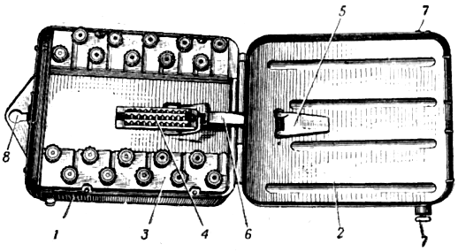
комутатор П -193

Slide 14
Лінійний щит:
1 – корпус;
2 – кришка;
3 – колодка із затискачами;
4 – 30-контактна колодка;
5 – упор;
6 – замок;
7 – відкидні запори;
8 – вушко

Slide 15
Телефонний комутатор П-193М
Підготовка до роботи:
- витягнути з сумки, відкрити передні дверцята і встановити комутатор на стіл або повісити на стіну;
- відкрити дверцята з вільними гніздами і вийняти з'єднувальні шнури;
- пропустити з'єднувальні шнури крізь відповідні прорізи, закрити дверцята і встановити з'єднувальні шнури штепселями в холості гнізда;
- відпустити шторку відбійно-викличних клапанів;
- відкрити верхню кришку і вийняти мікротелефонну гарнітуру;
- під'єднати провід заземлення;
- під'єднати абонентські лінії до лінійних затискачів комутатора або щитка.
Перевірка працездатності комутатора:
а) напруга батареї ГБ-10У-1,3 перевіряється гучністю прослуховування власного голосу в мікротелефонній трубці;
б) перевірка відбійно-викличних клапанів:
- під'єднати два телефонних апарати до лінійних затискачів, по черзі надіслати виклик з кожного апарата, клапани відповідних номерів мають відкритись;
в) перевірка з'єднувальних шнурів і гнізд:
- встановити з'єднувальний шнур № 1 в гніздо № 2;
- послати виклик з телефонного апарата, телефонний апарат має дзвонити і чутна розмова, що вкаже на справність обох шнурових гнізд;
- встановити шнур № 2 в гніздо № 1 і здійснити виклик, другій апарат має дзвонити

Slide 16
г) перевірка індуктора:
- послати виклик абоненту при натиснутій опитувально-викличній кнопці (при справному індукторі дзвонить дзвінок телефону абонента);
д) перевірка громорозрядників:
- один провід від телефонного апарата під'єднати до затискачів комутатора «З», а другим проводом по черзі торкатися всіх лінійних затискачів і одночасно повертати
ручку індуктора апарата (ручка має обертатись легко і жоден відбійно-викличний клапан не повинен відкриватись).
Згортання комутатора:
- відключити абонентські лінії або з'єднувальний кабель;
- відключити провід заземлення від затискачів «З» та «земля»; - покласти мікротелефонну трубку на панель, скласти шнур трубки в кришці комутатора та закрити її;
- вийняти штепселі з'єднувальних шнурів і з’єднувальних та вільних гнізд, покласти їх на своє місце, закрити дверцята;
- закрити дверцята комутатора;
- встановити комутатор на дно сумки;
- застібнути сумку.

Slide 17
Телефонна котушка ТК-2М

Slide 18
Телефонна котушка ТК-2М
Телефонна котушка ТК-2М призначена для прокладання і знімання польового кабелю П-274М. Обладнана плечовим ременем для перенесення. Вага 3,8 кг. Ємність – 1 будівельна довжина (500 м).
Правила прокладання та маскування кабельних ліній
Через населені пункти прокладати кабель не слід. При неможливості обходу населеного пункту лінії зв’язку необхідно прокладати по вулицях з найменшою інтенсивністю руху, підвішуючи і закріплюючи кабель на висоті 5,5 м або заглиблюючи його в землю. На відкритій місцевості при неможливості заглиблення кабелю лінії зв’язку прокладаються на поверхні ґрунту із використанням складок місцевості. Кабель уклада ється на землю вільно, без натягу і закріплюється до місцевих предметів або кілками через кожних 150 – 200 м. Слід уникати прокладення ліній біля залізничних та шосейних доріг. Якщо за умовами обстановки кабельна лінія повинна прокладатись уздовж доріг, то відстань від дороги до лінії повинна бути не менш 150 м. При підвішуванні кабелю можуть використовуватись опори постійних повітряних ліній зв’язку. В цьому випадку кабель повинен підвішуватись на висоті не менш 3 м і не менш, ніж на 1,5 м нижче нижнього дроту постійної повітряної лінії.
Підвішувати кабель на опорах високовольтних магістралей і освітлювальних мереж забороняється.

Slide 19
Технічні характеристики кабелю

Slide 20
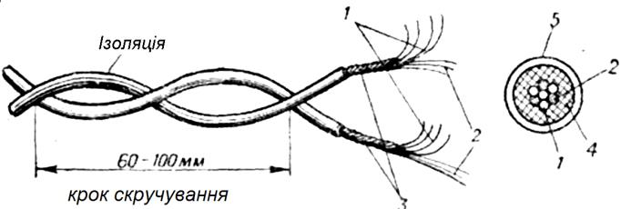
Рис. . Польові телефонно-телеграфні кабелі П-274, П-274М:
1 – мідні дроти; 2 – сталеві дроти; 3 – вита струмопровідна жила;
4 – ізоляція з поліетилену; 5 – захисна капронова оболонка

Slide 22
На болотяній місцевості та в сирих місцях кабель повинен підвішуватись на жердинах, місцевих предметах або прокладатися на грудках.
Для запобігання сповзання у воду його необхідно закріплювати кілками або рогатками.
У лісистій місцевості кабель прокладається по поверхні ґрунту по просіках, галявинах та рідколіссі або підвішується без натягу на деревах на висоті близько 3 м.
У траншеях та ходах сполучення кабель укладається по їх крутостях і закріплюється кілками, в місцях схрещення траншей та ходів сполучення закривається дошками.
Траса прокладання кабелю повинна бути по можливості прямолінійною, забезпечувати зручність розгортання та експлуатаційного обслуговування кабельної лінії.
При розкладанні кабелю на трасі зустрічаються різні перешкоди і перепони у вигляді високовольтних ліній, рік, озер, каналів. У цих випадках необхідно виконувати певні правила, а саме:
- створюючи переходи через ґрунтові дороги, кабель необхідно прокладати у каналах глибиною 20 – 40 см;
- переходи ліній зв’язку через дороги з твердим покриттям обладнуються із використанням в першу чергу водовідвідних труб та мостів;
- при їх відсутності може бути зроблений повітряний перехід на висоті не менше 5,5 м над полотном дороги;
- при будові переходів через залізничні дороги в першу чергу використовуються водовідвідні труби, крім того, можна обладнати перехід ліній зв’язку під рейками, закопуючи кабель в канавку глибиною не менше 20 см. Протягувати кабель між стиками рейок забороняється. Повітряні переходи дозволяється робити тільки через не електрифіковані залізничні дороги. Висота підвіски кабелю повинна бути не менше 7,5 м;

Slide 23
- переходи польових кабельних ліній через яри та балки можуть бути як повітряні, так і по дну перешкоди. Переходи через яри шириною більше80 м робляться по скатах та дну яру;
- при перехрещенні траси ліній зв’язку з високовольтними лініями кабель необхідно прокладати по землі. Пересікати високовольтні лінії та електрифіковані залізничні дороги для запобігання електричних наводокнеобхідно під прямим кутом.

Slide 24
2 навчальне питання
Підключення польвих засобів зв’язку до лінії. Способи прокладання кабельних ліній зв’язку
Лінія зв’язку П-274 у вихідному положенні (в обороні) розгортаються в
системі траншей і ходів сполучення, а там, де їх нема, використовуються
складки місцевості або закопуються на глибину 15–20 см (рис. 37 та рис. 38).
Рекомендується розгортати кабель без натягу (зі слабинкою) і через кожні 150–200 м закріплювати кілочками або за місцеві предмети.
Кріплення кабелю на кілочках здійснюється вісімкою (рис. 39), а на деревах – петлею (рис. 40). Прокладати лінії зв’язку по дну траншеї або ходу сполучення забороняється

Slide 25
Кріплення кабелю в траншеї

Slide 26
Прокладка кабелю в місцях перетину траншей

Slide 27
Кріплення кабелю вісімкою

Slide 28
Кріплення кабелю петлею

Slide 29
Перехід через ґрунтову дорогу

Slide 30
Перехід через ґрунтову дорогу Спосіб підвішування грузила та способи кріплення кабелю на берегах:
а – вісімкою, б – в траншеях

Slide 31
Начальник зв’язку батальйону повинен установити для всіх підрозділів зв’язку порядок прокладки ліній у траншеях і ходах сполучення. Наприклад, лінії, що прокладають взводом зв’язку батальйону, кріпляться на одній стороні крутизни траншей (ходів сполучення), а лінії зв’язку артилерії – на іншій. Якщо ж лінії зв’язку за умовами інженерного обладнання прокладаються по одній стороні крутизни, то визначається місце їхнього кріплення. Це дозволяє швидше знаходити і усувати обриви на лініях проводового зв’язку.На гірських дорогах і стежках кабель прокладається, як правило, по по гірському схилу дороги (стежки) і закріплюється за місцеві предмети або за кілочки, що вбиваються у тріщини скель. У місцях зіткнення кабелю з гострими скелястими виступами необхідно захищати його від механічних ушкоджень.При організації переходів через шосе дороги із твердим покриттям і ґрунтові дороги для прокладки кабелю використовуються водовідвідні труби та мости, а при відсутності останніх можуть улаштовуватися повітряні переходи на висоті не менш 5,5 м над полотном дороги. Руйнувати покриття зазначених доріг для організації переходів забороняється

